Slide 1

Maria Lucia Fattorelli
Taller Internacional sobre los Avances de la Nueva Arquitectura Financiera Regional y las Auditorías de la Deuda
Quito, 14 de febrero del 2012
Avances de las
Auditorías de la Deuda
Pública

Slide 2
ECUADOR: lección de soberanía
Comisión de Auditoria Oficial creada por Decreto
En 2009: Propuesta Soberana de reconocimiento de um máximo de 30% de la deuda externa representada por los bonos 2012 y 2030
95 % de los prestamistas aceptaron la propuesta ecuatoriana, lo que significó la anulación del 70% de esa deuda con los bancos privados internacionales
Ahorro de US$ 7,7 mil millones en los próximos 20 años
Aumento de gastos sociales, principalmente en Salud y Educación

Slide 3
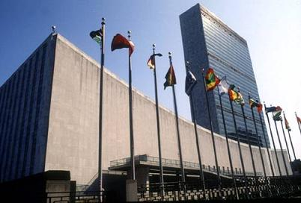
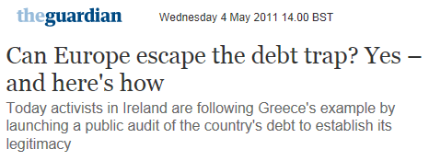

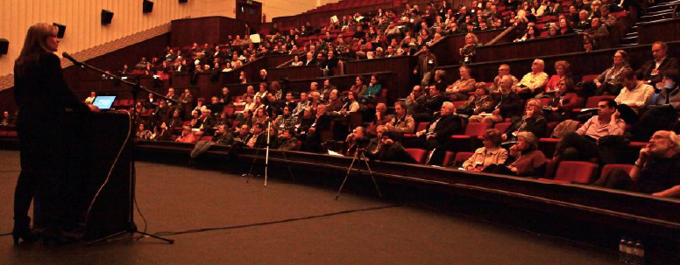


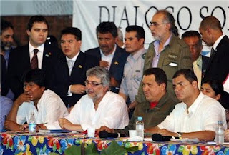
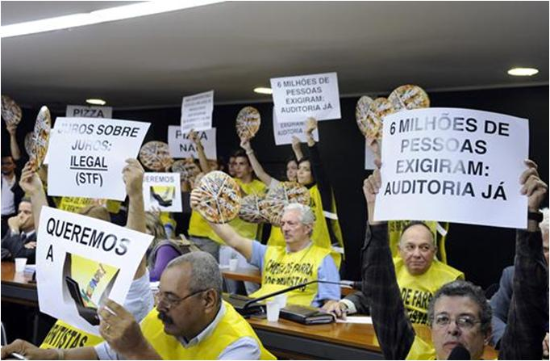
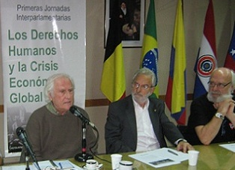
Los Avances de la Auditoría de la Deuda
2009 – Experto de la ONU, Cephas Lumina:
“La relevancia del ejemplo del Ecuador para los debates actuales en Europa es obvio”
“animo a los Estados a que lleven a cabo auditorías de la deuda, a la manera de Ecuador”
17/12/2011 - Lanzamiento de la Iniciativa para la Auditoria Ciudadana de la Deuda en Portugal
CAIC - ECUADOR 2007-2008
Nov/2008 – Seminário Internacional - Latindadd
Reunión miembros CAIC y Presidente de la Camara de Diputados de Brasil
2001
Foro Social Mundial 2009
Auditoria de la deuda de Paraguay
Diciembre/2008
Creación de la Comisión Parlamentaria de Investigación de la Deuda Publica - Brasil
2011 - Intento de creación de CPI en Argentina

Slide 4

CRISIS INTERNACIONAL
Permitió evidenciar la usurpación, el uso
indebido del endeudamiento público
para intereses privados localizados en el sector financiero
PRINCIPAL AVANCE DE AUDITORÍA DE LA DEUDA:
Identificación del
“SISTEMA DE LA DEUDA”
Notes:
Suspensão pagamento encargos aos rentistas (Bonos Global 2012 e 2030) desde novembro/2008
Proposta soberana de recompra do restante da dívida por no máximo 30% de seu valor nominal
The Economist (23/04/2009): “Sr. Correa parece ser incorruptível (...) gasto público cresceu 71% em 2008, resultado de investimentos em escolas e hospitais”
ESTA É A PROVA DA VIABILIDADE POLÍTICA DA AUDITORIA DA DÍVIDA
ENQUANTO ISSO, O GOVERNO BRASILEIRO RECOMPRA TÍTULOS DA DÍVIDA EXTERNA A 130% DO VALOR DE FACE, EM MÉDIA

Slide 5
“Sistema de la Deuda”
Sistema que utiliza el instrumento del endeudamiento público – que debería aportar recursos al Estado – para desviar recursos públicos hacia el sector financiero.
Para operar, ese sistema cuenta con una estructura de privilégios de orden legal, político, financiero y económico cuyo objetivo es garantizar la prioridad absoluta a los pagos de la deuda, al costo de la violación de derechos humanos y sociales de toda la Nación.
Este “Sistema de la Deuda” debe ser desenmascarado para que sean retomados los derechos soberanos, utilizando la heramienta de la AUDITORIA DE LA DEUDA PUBLICA
Notes:
Suspensão pagamento encargos aos rentistas (Bonos Global 2012 e 2030) desde novembro/2008
Proposta soberana de recompra do restante da dívida por no máximo 30% de seu valor nominal
The Economist (23/04/2009): “Sr. Correa parece ser incorruptível (...) gasto público cresceu 71% em 2008, resultado de investimentos em escolas e hospitais”
ESTA É A PROVA DA VIABILIDADE POLÍTICA DA AUDITORIA DA DÍVIDA
ENQUANTO ISSO, O GOVERNO BRASILEIRO RECOMPRA TÍTULOS DA DÍVIDA EXTERNA A 130% DO VALOR DE FACE, EM MÉDIA

Slide 6
SISTEMA DE LA DEUDA: La crisis de la deuda evidenció el funcionamiento del Sistema, el mismo “modus operandi”
1º. SALVATAJE BANCARIO: CRECIMIENTO ACELERADO DEL ENDEUDAMIENTO
2º. Articulación de la banca privada con el FMI
3º. Intervención del FMI en temas de la economía interna: PLANES DE AJUSTE
4º. Renegociaciones de deuda que garantizan la transferencia de recursos públicos hacia los mismos bancos privados que provocaron la crisis
5º. Baja contable de las “pérdidas” por la banca privada “acreedora”
6º. Generación de deudas ilegales e ilegítimas; papieles sin respaldo
7º. Reciclaje de papieles mediante su transformación por nuevas deudas o por otros activos reales en el proceso de privatización
8º. Profundos costos y daños sociales. Irrespecto a los derechos humanos
9º. Ausencia de transparencia y de aceso a documentos que revelem la verdad de las negociaciones
Notes:
Suspensão pagamento encargos aos rentistas (Bonos Global 2012 e 2030) desde novembro/2008
Proposta soberana de recompra do restante da dívida por no máximo 30% de seu valor nominal
The Economist (23/04/2009): “Sr. Correa parece ser incorruptível (...) gasto público cresceu 71% em 2008, resultado de investimentos em escolas e hospitais”
ESTA É A PROVA DA VIABILIDADE POLÍTICA DA AUDITORIA DA DÍVIDA
ENQUANTO ISSO, O GOVERNO BRASILEIRO RECOMPRA TÍTULOS DA DÍVIDA EXTERNA A 130% DO VALOR DE FACE, EM MÉDIA

Slide 7
SISTEMA DE LA DEUDA
Existe una Crisis de la “Deuda”?
Origen: Crisis Bancaria
  Desreglamentación del mercado financiero
  Derivativos sin respaldo
  Activos “Tóxicos” = Burbuja Financiera
Efectos:
  Grandes bancos internacionales en riesgo de quiebra
    Bad Banks? Sistema Bancário Paralelo
  EUA y Europa se endeudaron para salvar el sector bancário
  Expansión de la crisis para otros sectores
  Transformación de la crisis bancaria en un escenario de “Crisis de Deuda”
Notes:
Suspensão pagamento encargos aos rentistas (Bonos Global 2012 e 2030) desde novembro/2008
Proposta soberana de recompra do restante da dívida por no máximo 30% de seu valor nominal
The Economist (23/04/2009): “Sr. Correa parece ser incorruptível (...) gasto público cresceu 71% em 2008, resultado de investimentos em escolas e hospitais”
ESTA É A PROVA DA VIABILIDADE POLÍTICA DA AUDITORIA DA DÍVIDA
ENQUANTO ISSO, O GOVERNO BRASILEIRO RECOMPRA TÍTULOS DA DÍVIDA EXTERNA A 130% DO VALOR DE FACE, EM MÉDIA

Slide 8
A QUIENES LA DEUDA PÚBLICA HA SERVIDO?
A financiar el Estado?
CUAL HA SIDO EL VERDADERO ROL DE LA DEUDA PÚBLICA ?
Instrumento de financiación del Estado
O
Instrumento del Poder financiero que utiliza la deuda pública como un mecanismo de transferencia de recursos del sector público hacia el sector financiero privado?
UNA AUDITORIA PODRÁ RESPONDER

Slide 9
AUDITORIA DE LA DEUDA PÚBLICA
La auditoria de la deuda pública constituye una herramienta técnica que determinará la legalidad, legitimidad de las deudas que por décadas los pueblos están pagando.
Según se ha determinado en auditorias practicadas, deudas han sido utilizadas por los sistemas bancarios internacionales como mecanismos que han permitido la entrega de recursos econômicos en forma permanente por préstamos que en su mayoria no han sido entregadas a los pueblos que las pagan.
Estos préstamos han servido para maniobras que han aventajado tan solo a sus mentalizadores y han ocasionado un fraude y daño incalculable a los pueblos que en su mayoria tan solo han pagado los intereses y manteniendo en muchos de los casos los capitales intactos.
AUDITORIA REVELA LA VERDAD
Notes:
Suspensão pagamento encargos aos rentistas (Bonos Global 2012 e 2030) desde novembro/2008
Proposta soberana de recompra do restante da dívida por no máximo 30% de seu valor nominal
The Economist (23/04/2009): “Sr. Correa parece ser incorruptível (...) gasto público cresceu 71% em 2008, resultado de investimentos em escolas e hospitais”
ESTA É A PROVA DA VIABILIDADE POLÍTICA DA AUDITORIA DA DÍVIDA
ENQUANTO ISSO, O GOVERNO BRASILEIRO RECOMPRA TÍTULOS DA DÍVIDA EXTERNA A 130% DO VALOR DE FACE, EM MÉDIA

Slide 10
AUDITORIA DE LA DEUDA
Instrumento que muestra la usurpación del “endeudamiento público” por el sistema bancario internacional
    Conformación de holdings, políticas contables equivocadas, capitalizaciones de papel, transacciones cruzadas en empresas del holding, utilidades no efectivas, empresas vinculadas
    G20: grupo de trabajo sobre el
    SISTEMA BANCÁRIO PARALELO
    Transferencias netas de recursos hacia el sistema bancario internacional
Notes:
Suspensão pagamento encargos aos rentistas (Bonos Global 2012 e 2030) desde novembro/2008
Proposta soberana de recompra do restante da dívida por no máximo 30% de seu valor nominal
The Economist (23/04/2009): “Sr. Correa parece ser incorruptível (...) gasto público cresceu 71% em 2008, resultado de investimentos em escolas e hospitais”
ESTA É A PROVA DA VIABILIDADE POLÍTICA DA AUDITORIA DA DÍVIDA
ENQUANTO ISSO, O GOVERNO BRASILEIRO RECOMPRA TÍTULOS DA DÍVIDA EXTERNA A 130% DO VALOR DE FACE, EM MÉDIA

Slide 11
AUDITORIA INÉDITA: Departamento de Contabilidad Gubernamental de los EUA reveló en 2011 que US$ 16 trillones fueron secretamente repassados por el Banco Central de los Estados Unidos – FED, Federal Reserve Bank - para bancos y corporaciones www.unelected.org/audit-of-the-federal-reserve-reveals-16-trillion-in-secret-bailouts
Citigroup: $2.5 trillion ($2,500,000,000,000)
Morgan Stanley: $2.04 trillion ($2,040,000,000,000)
Merrill Lynch: $1.949 trillion ($1,949,000,000,000)
Bank of America: $1.344 trillion ($1,344,000,000,000)
Barclays PLC (United Kingdom): $868 billion ($868,000,000,000)
Bear Sterns: $853 billion ($853,000,000,000)
Goldman Sachs: $814 billion ($814,000,000,000)
Royal Bank of Scotland (UK): $541 billion ($541,000,000,000)
JP Morgan Chase: $391 billion ($391,000,000,000)
Deutsche Bank (Germany): $354 billion ($354,000,000,000)
UBS (Switzerland): $287 billion ($287,000,000,000)
Credit Suisse (Switzerland): $262 billion ($262,000,000,000)
Lehman Brothers: $183 billion ($183,000,000,000)
Bank of Scotland (United Kingdom): $181 billion ($181,000,000,000)
BNP Paribas (France): $175 billion ($175,000,000,000)
http://www.gao.gov/products/GAO-11-696
Notes:
Suspensão pagamento encargos aos rentistas (Bonos Global 2012 e 2030) desde novembro/2008
Proposta soberana de recompra do restante da dívida por no máximo 30% de seu valor nominal
The Economist (23/04/2009): “Sr. Correa parece ser incorruptível (...) gasto público cresceu 71% em 2008, resultado de investimentos em escolas e hospitais”
ESTA É A PROVA DA VIABILIDADE POLÍTICA DA AUDITORIA DA DÍVIDA
ENQUANTO ISSO, O GOVERNO BRASILEIRO RECOMPRA TÍTULOS DA DÍVIDA EXTERNA A 130% DO VALOR DE FACE, EM MÉDIA

Slide 12
AUDITORIA DE LA DEUDA
Instrumento técnico, pero no solamente contable
Permite determinar los mecanismos que generan el endeudamiento “público”
  Emisión de papeles de manera continuada
  Transferencia de deudas privadas hacia el Banco Central
  Transformación de deudas nulas o prescriptas en bonos, que se renovan y reestructuran con nuevos bonos
  Medidas adoptadas por el sector bancario, por ejemplo, la elevación unilateral de las tasas de interés a partir de 1979, luego de la excesiva oferta de préstamos a América Latina
Notes:
Suspensão pagamento encargos aos rentistas (Bonos Global 2012 e 2030) desde novembro/2008
Proposta soberana de recompra do restante da dívida por no máximo 30% de seu valor nominal
The Economist (23/04/2009): “Sr. Correa parece ser incorruptível (...) gasto público cresceu 71% em 2008, resultado de investimentos em escolas e hospitais”
ESTA É A PROVA DA VIABILIDADE POLÍTICA DA AUDITORIA DA DÍVIDA
ENQUANTO ISSO, O GOVERNO BRASILEIRO RECOMPRA TÍTULOS DA DÍVIDA EXTERNA A 130% DO VALOR DE FACE, EM MÉDIA

Slide 13
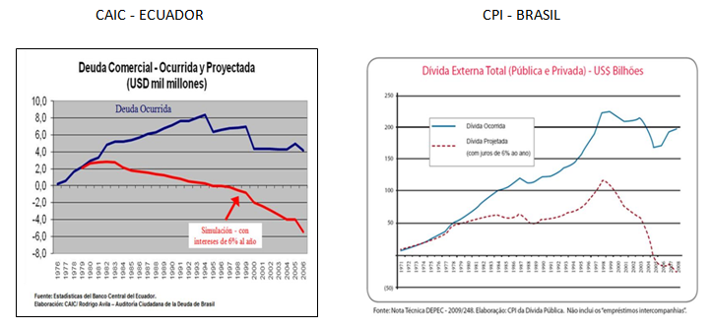
Impacto de la elevación unilateral de las tasas de interés

Slide 14
AUDITORIA DE LA DEUDA
Instrumento que determina los motivos del crecimiento inmesurable de la deuda
    Oferta de capitales por instituciones bancarias
    Refinanciaciones en condiciones onerosas
    Capitalizacion de intereses, comisiones y otros gastos
    Prepagos no necesarios
    Exigencia de garantias colaterales a traves de otros prestamos
    Salvataje Bancario
Notes:
Suspensão pagamento encargos aos rentistas (Bonos Global 2012 e 2030) desde novembro/2008
Proposta soberana de recompra do restante da dívida por no máximo 30% de seu valor nominal
The Economist (23/04/2009): “Sr. Correa parece ser incorruptível (...) gasto público cresceu 71% em 2008, resultado de investimentos em escolas e hospitais”
ESTA É A PROVA DA VIABILIDADE POLÍTICA DA AUDITORIA DA DÍVIDA
ENQUANTO ISSO, O GOVERNO BRASILEIRO RECOMPRA TÍTULOS DA DÍVIDA EXTERNA A 130% DO VALOR DE FACE, EM MÉDIA

Slide 15
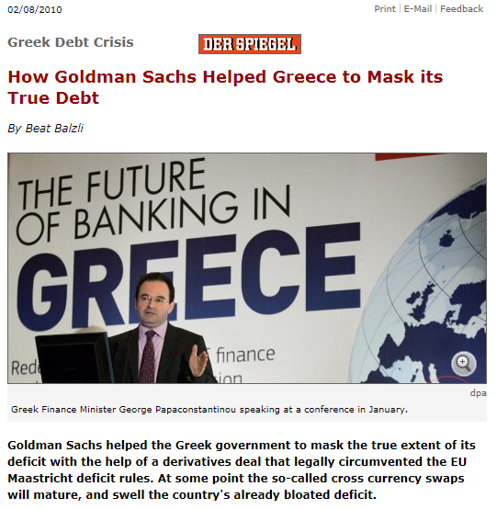
http://www.spiegel.de/international/europe/0,1518,676634,00.html
Notes:
Suspensão pagamento encargos aos rentistas (Bonos Global 2012 e 2030) desde novembro/2008
Proposta soberana de recompra do restante da dívida por no máximo 30% de seu valor nominal
The Economist (23/04/2009): “Sr. Correa parece ser incorruptível (...) gasto público cresceu 71% em 2008, resultado de investimentos em escolas e hospitais”
ESTA É A PROVA DA VIABILIDADE POLÍTICA DA AUDITORIA DA DÍVIDA
ENQUANTO ISSO, O GOVERNO BRASILEIRO RECOMPRA TÍTULOS DA DÍVIDA EXTERNA A 130% DO VALOR DE FACE, EM MÉDIA

Slide 16
AUDITORIA EN ECUADOR y BRASIL: ORIGEN de la DEUDA localizada en procesos de
SALVATAJE BANCÁRIO
Ecuador: desde años 80
Brasil: anõs 80 y 90
  PROER
  PROES
  Tasas de Interés más elevadas del mundo
  Retirada del “exceso” de moneda en poder de la banca mediante entrega de títulos de deuda, mientras que no hay control de capitales
Notes:
Suspensão pagamento encargos aos rentistas (Bonos Global 2012 e 2030) desde novembro/2008
Proposta soberana de recompra do restante da dívida por no máximo 30% de seu valor nominal
The Economist (23/04/2009): “Sr. Correa parece ser incorruptível (...) gasto público cresceu 71% em 2008, resultado de investimentos em escolas e hospitais”
ESTA É A PROVA DA VIABILIDADE POLÍTICA DA AUDITORIA DA DÍVIDA
ENQUANTO ISSO, O GOVERNO BRASILEIRO RECOMPRA TÍTULOS DA DÍVIDA EXTERNA A 130% DO VALOR DE FACE, EM MÉDIA

Slide 17
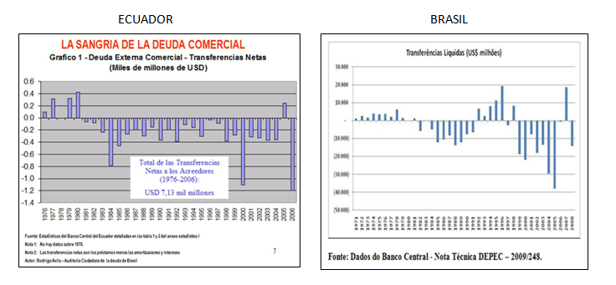
Deuda con Banca Privada = transferencia neta de recursos

Slide 18
AUDITORIA DE LA DEUDA
REVELA LA INSTRUMENTACIÓN JURÍDICA DEL ESTADO HACIA EL BENEFICIO DE LA BANCA PRIVADA
Privilégios para el pago de deuda pública antes de cualquier otro gasto del Estado. Aparato legal implementado en casi todos países endeudados
  Ej: LEY DE “RESPONSABILIDAD” FISCAL, que limita gastos sociales pero no establece límites para el costo de la política monetária. Privilegia los pagos financieros y castiga penalmente el gestor público que no obedece al privilégio de la deuda
Privilégios Tributários para la banca privada y para los rentistas que especulan con bonos de deuda soberana
Notes:
Suspensão pagamento encargos aos rentistas (Bonos Global 2012 e 2030) desde novembro/2008
Proposta soberana de recompra do restante da dívida por no máximo 30% de seu valor nominal
The Economist (23/04/2009): “Sr. Correa parece ser incorruptível (...) gasto público cresceu 71% em 2008, resultado de investimentos em escolas e hospitais”
ESTA É A PROVA DA VIABILIDADE POLÍTICA DA AUDITORIA DA DÍVIDA
ENQUANTO ISSO, O GOVERNO BRASILEIRO RECOMPRA TÍTULOS DA DÍVIDA EXTERNA A 130% DO VALOR DE FACE, EM MÉDIA

Slide 19
AUDITORIA DE LA DEUDA
REVELA LA INSTRUMENTACIÓN POLÍTICA DEL ESTADO HACIA EL BENEFICIO DE LA BANCA PRIVADA
DICTADURAS MILITARES EN AMÉRICA LATINA
Propiciaron el endeudamiento privado con la banca privada internacional en larga escala y luego su transferencia a cargo del Estado
Represión, violencia
Desaparecimiento de lideranzas políticas autenticas
Ausencia de transparencia de las operaciones financieras
IMPOSICIONES del FMI
Interferencia en temas internos del país, Planes de Ajuste Fiscal
EUROPA: TECNOCRACIA EN LUGAR DE DEMOCRACIA
Notes:
Suspensão pagamento encargos aos rentistas (Bonos Global 2012 e 2030) desde novembro/2008
Proposta soberana de recompra do restante da dívida por no máximo 30% de seu valor nominal
The Economist (23/04/2009): “Sr. Correa parece ser incorruptível (...) gasto público cresceu 71% em 2008, resultado de investimentos em escolas e hospitais”
ESTA É A PROVA DA VIABILIDADE POLÍTICA DA AUDITORIA DA DÍVIDA
ENQUANTO ISSO, O GOVERNO BRASILEIRO RECOMPRA TÍTULOS DA DÍVIDA EXTERNA A 130% DO VALOR DE FACE, EM MÉDIA

Slide 20
AUDITORIA DE LA DEUDA
REVELA LA ESPECULACIÓN que BENEFICIA A LA BANCA
Especulación en el mercado secundário: cuanto más bajo el precio de los bonos, más elevado el yield. Ejemplo con bonos de Grécia:
La banca contabiliza las pérdidas en sus balances obteniendo efectos tributários y repartindolas con sus acionistas
 | Valor Nominal | Precio de Mercado | Tasa de Interés | Interés | yield Rentabilidad efectiva | Cálculo
Ejemplo 1 | €1.000 | 60% = €600 | 7% | €70 | 11.67% | 70x100 / 600 = 11.67%
Ejemplo 2 | €1.000 | €167 | 6.25% | €62.50 | 37.43% | 62.50x100/167= 37.43%
Notes:
Suspensão pagamento encargos aos rentistas (Bonos Global 2012 e 2030) desde novembro/2008
Proposta soberana de recompra do restante da dívida por no máximo 30% de seu valor nominal
The Economist (23/04/2009): “Sr. Correa parece ser incorruptível (...) gasto público cresceu 71% em 2008, resultado de investimentos em escolas e hospitais”
ESTA É A PROVA DA VIABILIDADE POLÍTICA DA AUDITORIA DA DÍVIDA
ENQUANTO ISSO, O GOVERNO BRASILEIRO RECOMPRA TÍTULOS DA DÍVIDA EXTERNA A 130% DO VALOR DE FACE, EM MÉDIA

Slide 21
SISTEMA DE LA DEUDA: impide la vida digna y el atendimiento a los derechos humanos
Cómo surgió toda esa deuda pública?
Cuánto recibimos de préstamos y cuánto ya pagamos?
Cuánto efectivamente debemos?
Quién contrajo tantos préstamos?
Dónde fueron aplicados los recursos?
Quiénes se han beneficiado del endeudamiento?
Cuál es la responsabilidad de los acreedores y organismos internacionales en este proceso?
Una AUDITORIA va a esclarecer estas cuestiones

Slide 22
CONCLUSIÓN
HAY QUE SEGUIR AVANZANDO CON LAS AUDITORÍAS DE LA DEUDA
DESENMASCARAR EL SISTEMA DE LA DEUDA
ANULAR DEUDAS ILEGALES E ILEGÍTIMAS
SUSPENDER SALVATAJES BANCARIOS IRREALES
DESAFIOS
    Nuevos materiales: “manual”, libros, cartilla, folletos
    Denunciar las verdaderas orígenes de la crisis y exigir que los bancos asuman se responsabilidad
    Impedir el “Riesgo de Contagio” anunciado por BM y FMI en la Conferencia de UNCTAD de Nov/2011
Notes:
Suspensão pagamento encargos aos rentistas (Bonos Global 2012 e 2030) desde novembro/2008
Proposta soberana de recompra do restante da dívida por no máximo 30% de seu valor nominal
The Economist (23/04/2009): “Sr. Correa parece ser incorruptível (...) gasto público cresceu 71% em 2008, resultado de investimentos em escolas e hospitais”
ESTA É A PROVA DA VIABILIDADE POLÍTICA DA AUDITORIA DA DÍVIDA
ENQUANTO ISSO, O GOVERNO BRASILEIRO RECOMPRA TÍTULOS DA DÍVIDA EXTERNA A 130% DO VALOR DE FACE, EM MÉDIA

Slide 23
“19 MIL NIÑOS EN EL MUNDO MUEREM CADA DÍA DEBIDO AL COSTO FINANCIERO DE LA DEUDA” (UNICEF-ONU)

Slide 24
Muchas Gracias
Maria Lucia Fattorelli
www.divida-auditoriacidada.org.br

